Slide 1


Slide 2
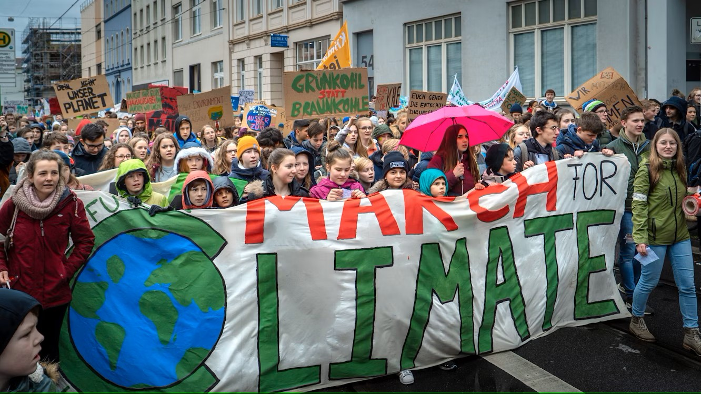

Slide 3
Art. 20a GG
Der Staat schützt auch in Verantwortung für die künftigen Generationen die natürlichen Lebensgrundlagen und die Tiere im Rahmen der verfassungsmäßigen Ordnung durch die Gesetzgebung und nach Maßgabe von Gesetz und Recht durch die vollziehende Gewalt und die Rechtsprechung.

Slide 4
Artikel 141 Abs. 1 BV
Der Schutz der natürlichen Lebensgrundlagen ist, auch eingedenk der Verantwortung für die kommenden Generationen, der besonderen Fürsorge jedes einzelnen und der staatlichen Gemeinschaft anvertraut. Tiere werden als Lebewesen und Mitgeschöpfe geachtet und geschützt. Mit Naturgütern ist schonend und sparsam umzugehen. Es gehört auch zu den vorrangigen Aufgaben von Staat, Gemeinden und Körperschaften des öffentlichen Rechts,
  Boden, Wasser und Luft als natürliche Lebensgrundlagen zu schützen, eingetretene Schäden möglichst zu beheben oder auszugleichen und auf möglichst sparsamen Umgang mit Energie zu achten,
  die Leistungsfähigkeit des Naturhaushaltes zu erhalten und dauerhaft zu verbessern,
  den Wald wegen seiner besonderen Bedeutung für den Naturhaushalt zu schützen und eingetretene Schäden möglichst zu beheben oder auszugleichen,
  die heimischen Tier- und Pflanzenarten und ihre notwendigen Lebensräume sowie kennzeichnende Orts- und Landschaftsbilder zu schonen und zu erhalten.

Slide 5
Bildquellen
Folie 3 Demonstration Klimaschutz, Mika Baumeister, via unsplash, 10.06.2025
Verwendete Literatur
Hans-Werner Frohn, Jürgen Rosebrock für bpb.de: Geschichte der Naturschutzpolitik, publiziert am 08.12.2022, in: https://www.bpb.de/themen/umwelt/naturschutzpolitik/510381/geschichte-der-naturschutzpolitik/ (DL vom 10.06.2025)
Ute Hasenöhrl, Natur- und Umweltschutz (nach 1945), publiziert am 12.09.2011; in: Historisches Lexikon Bayerns, URL: <https://www.historisches-lexikon-bayerns.de/Lexikon/Natur-_und_Umweltschutz_(nach_1945) (DL vom 11.06.2025)
Richard Hölzl, Naturschutz (Von den Anfängen bis Mitte des 20. Jahrhunderts), publiziert am 11.05.2006; in: Historisches Lexikon Bayerns, URL: http://www.historisches-lexikon- bayerns.de/Lexikon/Naturschutz_(Von_den_Anfängen_bis_Mitte_des_20._Jahrhunderts) (DL vom 11.06.2025)

Slide 6

Dieses Material wurde im Arbeitskreis Politische Bildung erstellt.

